Slide 1


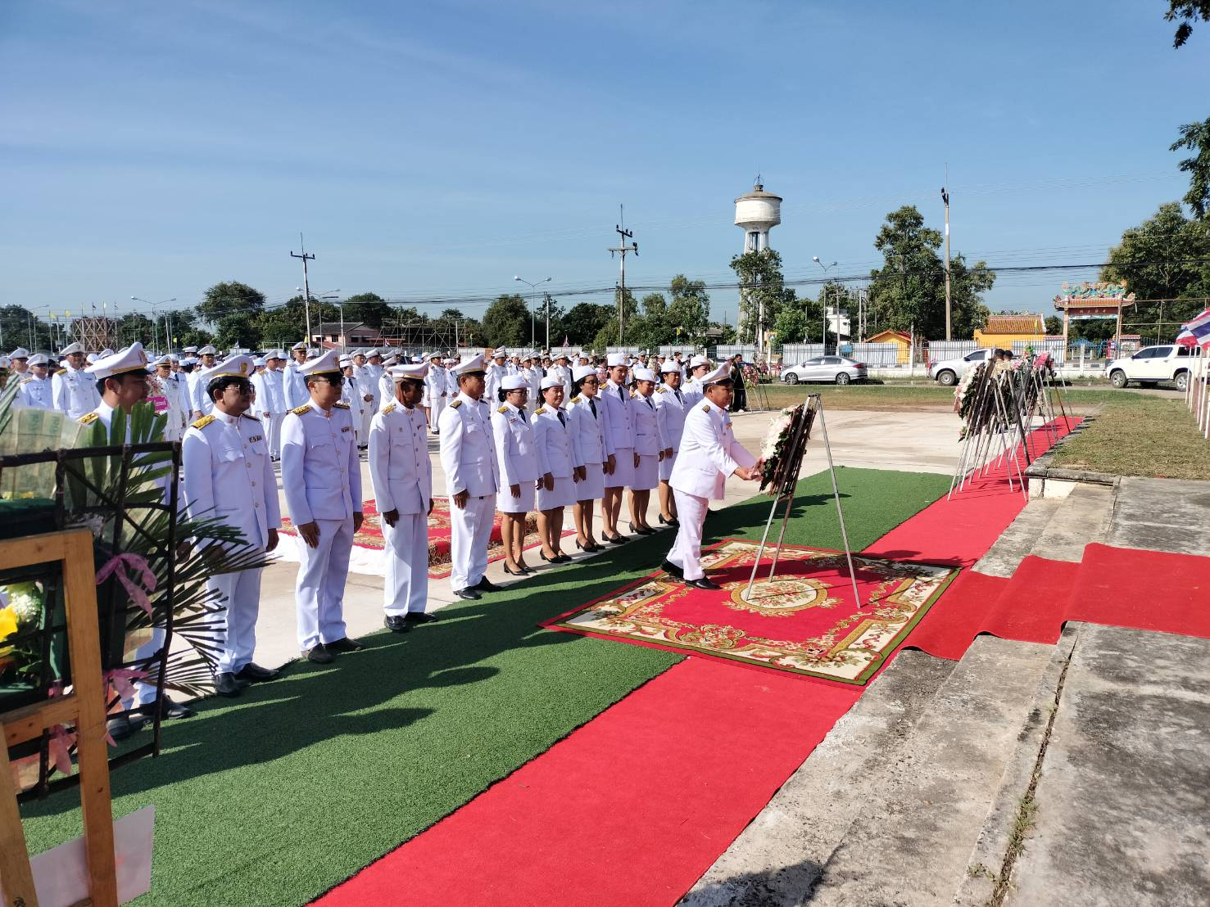
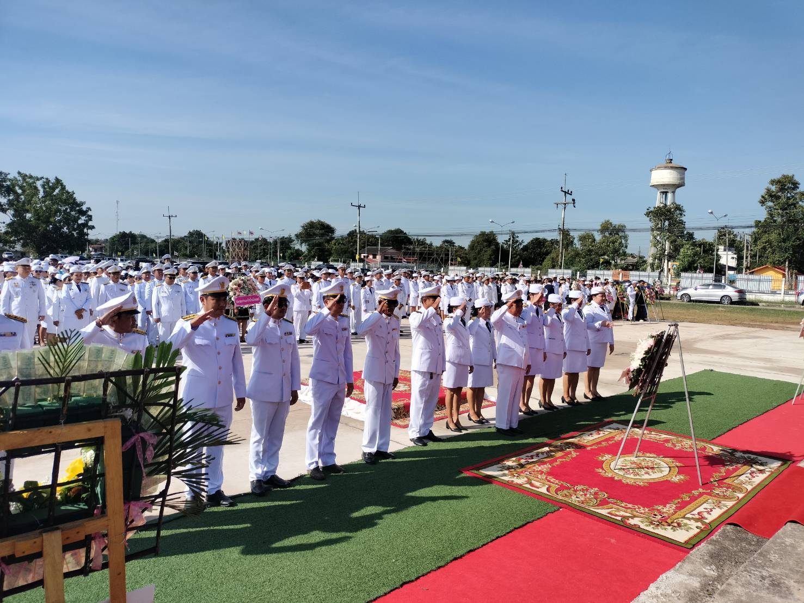
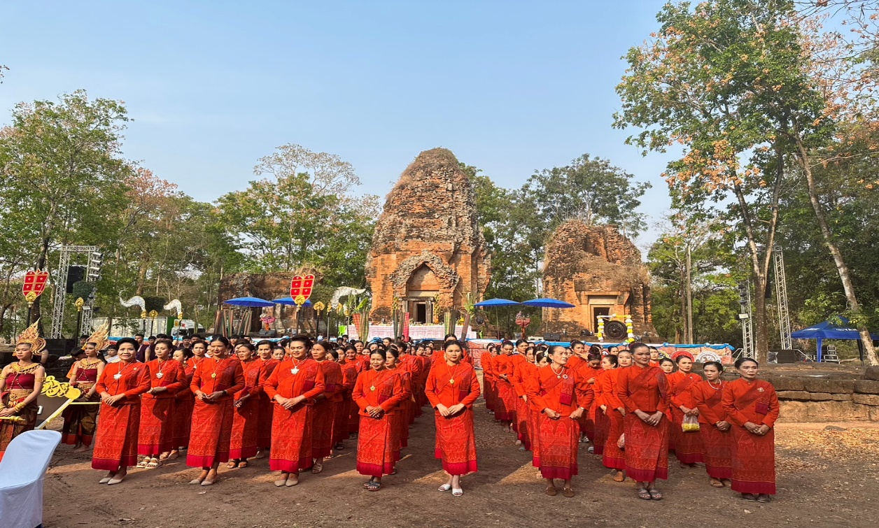

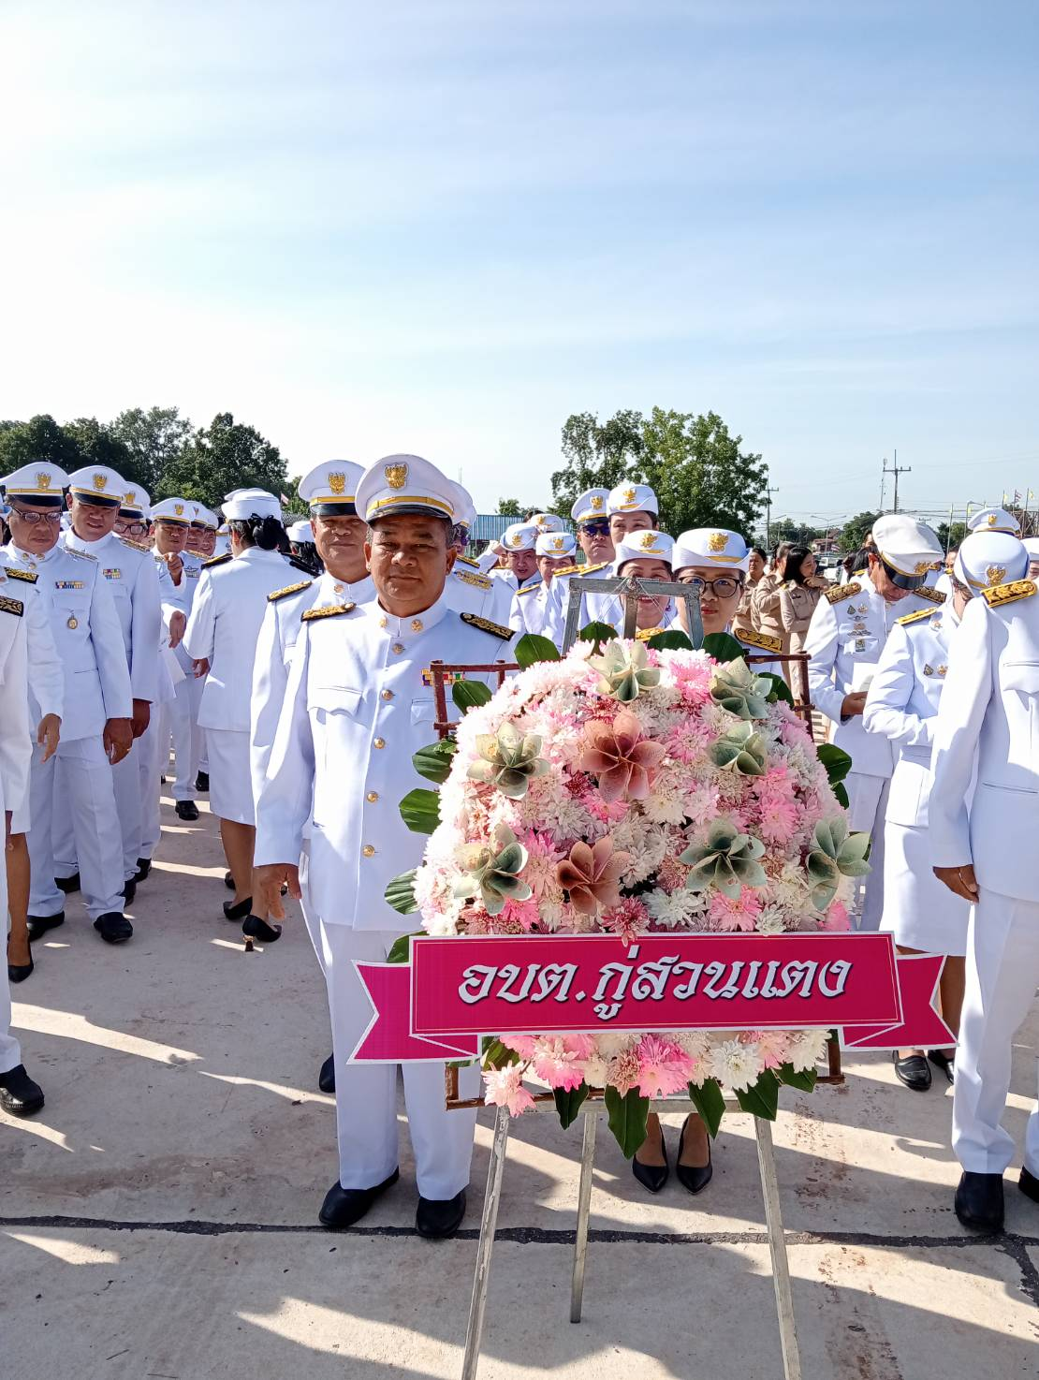
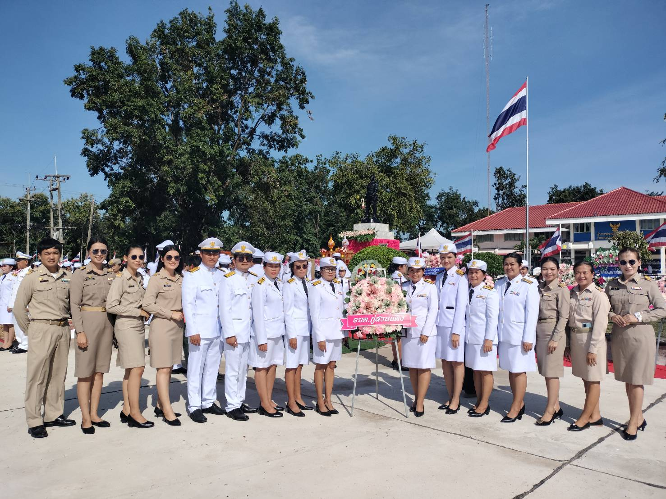


จดหมายข่าว
องค์การบริหารส่วนตำบลกู่สวนแตง
อำเภอบ้านใหม่ไชพจน์ จังหวัดบุรีรัมย์
ฉบับที่เดือน ตุลาคม ๒๕๖๗
องค์การบริหารส่วนตำบลกู่สวนแตงเข้าร่วมงาน กิจกรรมเนื่องในวันปิยมหาราช วันพุธที่ ๒๓ ตุลาคม ๒๕๖๗ สถานที่จัดกิจกรรม พิธีวางพวงมาลา ลานหน้าพระบรมรูปพระบาทสมเด็จพระจุลจอมเกล้าเจ้าอยู่หัว รัชกาลที่๕ อำเภอบ้านใหม่ไชพจน์ เพื่อน้อมระลึก พระบาทสมเด็จพระจุลจอมเกล้าเจ้าอยู่หัว รัชกาลที่๕ เนื่องวันครบรอบสวรรคต
องค์การบริหารส่วนตำบลกู่สวนแตง
อำเภอบ้านใหม่ไชยพจน์ จังหวัดบรีรัมย์

